Slide 1
FinalProject
系級：資工4A
姓名：尹崇珂
學號：101502503

Slide 2





動機
？
1

Slide 3
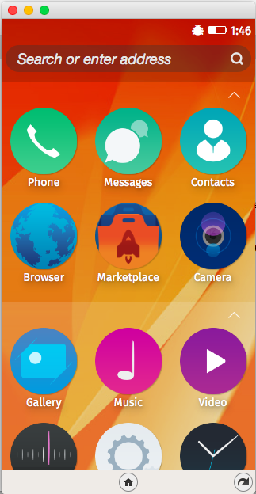


簡介
運費試算：
尺寸：長、寬、高
重量
寄送地點
收件地點
常溫 / 低溫
User附近的店家
2

Slide 4
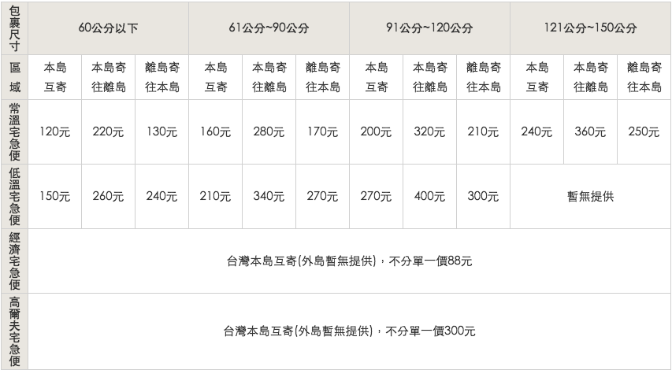
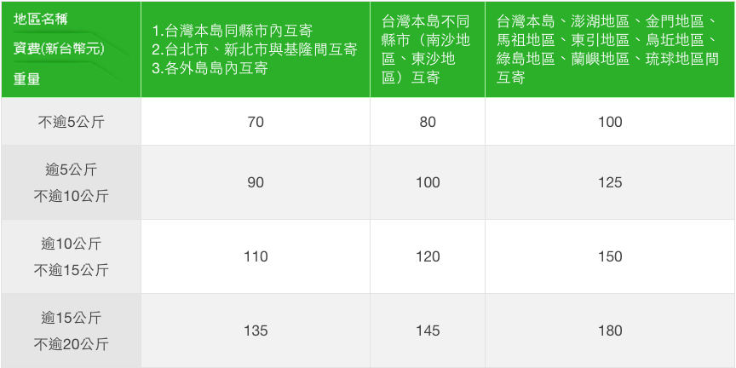
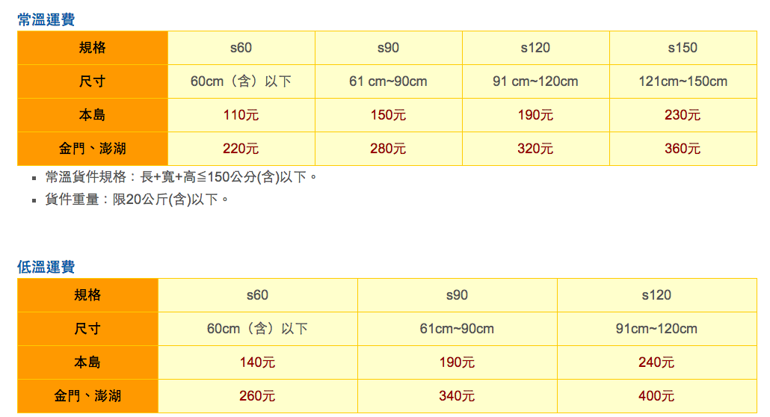
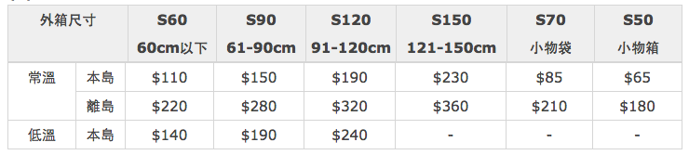
做法
分別計算各家運費，找出最低者。
3

Slide 5
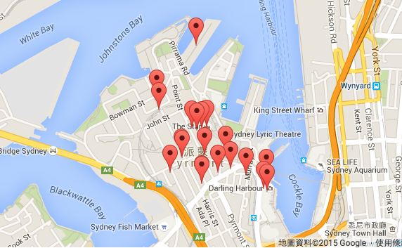
做法
利用 地理位置定位(Geolocation) 得到User所在位置的經緯度。
利用 Google Place API(地方資訊) 找尋User附近的店家。
location: pyrmont,
radius: 500,
types: [’post_office']
4

Slide 6
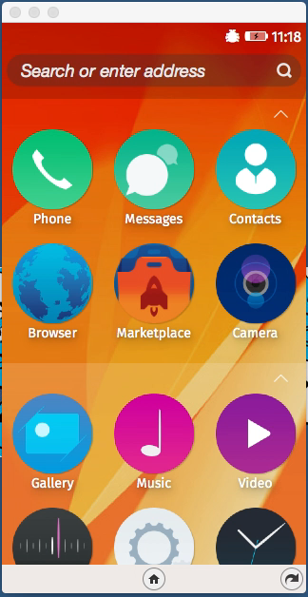
Demo影片
5

Slide 7
THE END
Thank you!

